Slide 1
Przegląd rynku urządzeń dostępowych

Slide 2
Co to są sieci dostępowe?
Sieci dostępowe są niezwykle ważnym elementem sieci telekomunikacyjnych,gdyż pozwalają na dostarczanie usług użytkownikowi końcowemu. Zarówno nowi, jak i również istniejący operatorzy mają obecnie do dyspozycji wiele technologii, które pozwalają na optymalne dostosowanie sieci dostępowych do wymogów rynku usług telekomunikacyjnych.
W istniejących sieciach dostępowych abonenci podłączeni są do centrali lokalnej bez konieczności stosowania dodatkowych urządzeń komutacyjnych.

Slide 3
Co to są sieci dostępowe?
Intranet
szybki dostęp do Internetu
wideokonferencje
nauczanie na odległość
łączenie sieci LAN
wideo na żądanie VOD
praca zdalna

Slide 4



INTERNET - TELEWIZJA - TELEFON

Slide 5
INTERNET

Slide 6
Technologie sieci dostępowych
Sieci przewodowe
Przykłady:
DSL (Digital Subscriber Line) i jego odmiany
Sieci oparte na bazie infrastruktury energetycznej
FTTH (Fiber To The Home) lub FTTB (Fiber To The Building)
Notes:
Przydatne informacje o DSL http://ping-test.pl/co_to_jest_dsl
https://allegro.pl/artykul/router-adsl-czy-dsl-xGgEWW623uY

Slide 7
Routery xDSL
Digital Subscriber Line - technologia cyfrowego szerokopasmowego dostępu do Internetu. Standardowa maksymalna prędkość odbierania danych waha się od 8Mb/s do 52 Mb/s oraz od 1Mb/s do 5Mb/s dla prędkości wysyłania w zależności od stosowanej w danym kraju technologii DSL

Slide 8
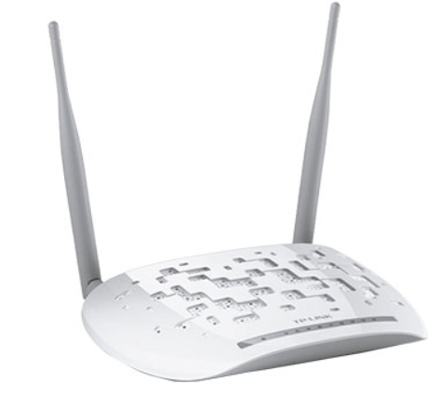
Router klasy N300 z ADSL: Tp-Link TD-W8968
Porty: RJ-11, 4x RJ-45
Częstotliwość pracy : 2.4 Ghz
Maks. przepustowość (Wi-Fi): 300 Mb/s
Maks. przepustowość LAN: 100 Mb/s
Porty USB: 1x USB 2.0
Obsługa mobilnego dostępu (3G/4G): tak (3G)
Cena: ok. 140 zł

Slide 9
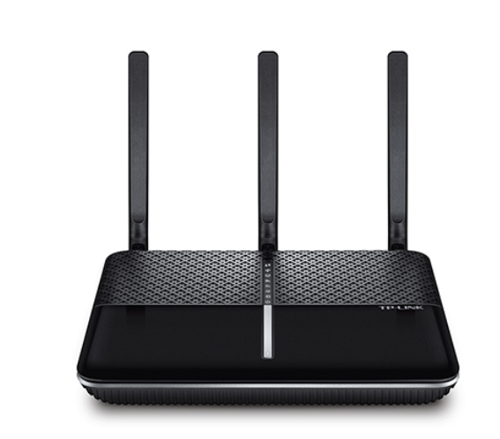
Gigabitowy, bezprzewodowy router/modem VDSL/ADSL,
Tp-Link Archer VR900
Prędkość: 1300 Mbps
Porty: 4 xRJ45,1x RJ11
Prędkość ADSL: do 100Mbps
Porty USB: 2x USB 3.0
Obsługa mobilnego dostępu (3G/4G): tak (3G), tak (4G)
Antena: Zewnętrzna dBi antena x 3
Specjalne funkcje routera:
  Kontrola rodzicielska
  NAT
  Mapowanie (grupowanie) portów
  Funkcja Guest Network
Dodatki: aplikacja Tether
Cena: ok 600 zł

Slide 10
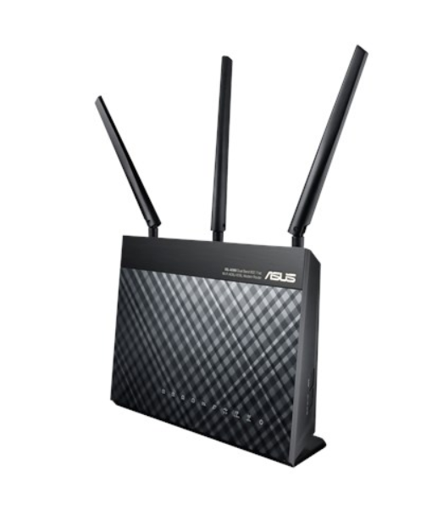
Dwuzakresowy modem i router Gigabit Wi-Fi AC1900 ADSL/VDSL Asus DSL-AC68U
Maks. przepustowość Wi-Fi: 1900 Mbps
Porty: RJ-11, 4xRJ-45
Maks. przepustowość DSL: 100 Mbps
Porty USB: USB 3.0 x 1
Obsługa mobilnego dostępu (3G/4G): tak (3G), tak (4G)
Antena: Zewnętrzna dBi antena x 3
Specjalne funkcje routera:
  AiCloud
  Kontrola rodzicielska
  Download Master
Cena: ok. 860 zł

Slide 11
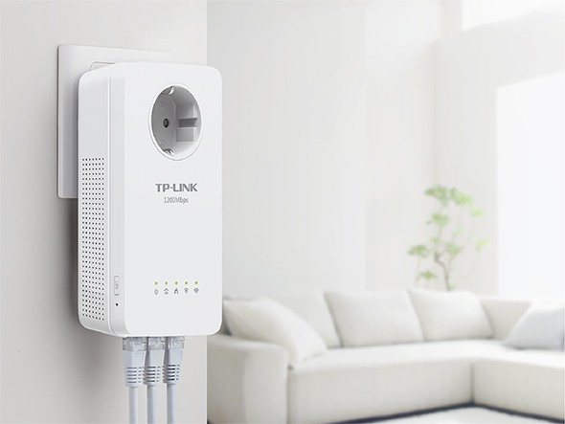
Sieci oparte na bazie infrastruktury energetycznej
Wykorzystanie istniejącej infrastruktury energetycznej w budynkach
Prosta instalacja
HomePlug - standard opisujący specyfikację urządzeń
Łatwa dostępność

Slide 12






Sieci oparte na bazie infrastruktury energetycznej

Slide 13
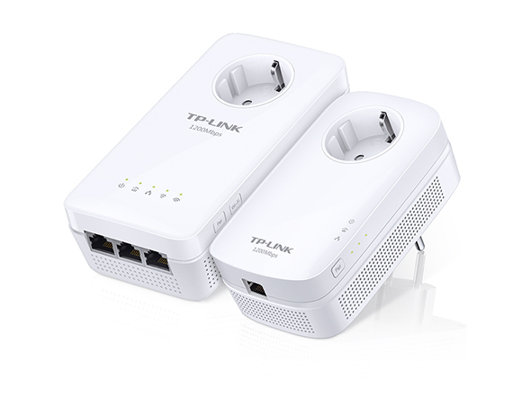
Zestaw gigabitowych transmiterów sieciowych z punktem dostępowym i gniazdkiem elektrycznym, AV1200
Tp-Link TL-WPA8630P KIT
Najważniejsze funkcje:
Dwupasmowa sieć bezprzewodowa AC1200 – pozwala na osiągnięcie łącznej prędkości 1200Mb/s
Standard HomePlug AV2 – zapewnia prędkości transferu w sieci elektrycznej do 1200Mb/s
Wi-Fi Clone – Automatycznie kopiuje ustawienia sieci bezprzewodowej routera
Wi-Fi Auto-Sync – Pozwala na wygodne zarządzanie siecią bezprzewodową, wszystkie urządzenia będą synchronizowały swoje ustawienia
Podłącz, sparuj i korzystaj – Prosta instalacja pozwala cieszyć się szybkim połączeniem w kilka minut
Wbudowane gniazdko sieci elektrycznej umożliwia podłączenie do prądu dodatkowego urządzenia

Slide 14
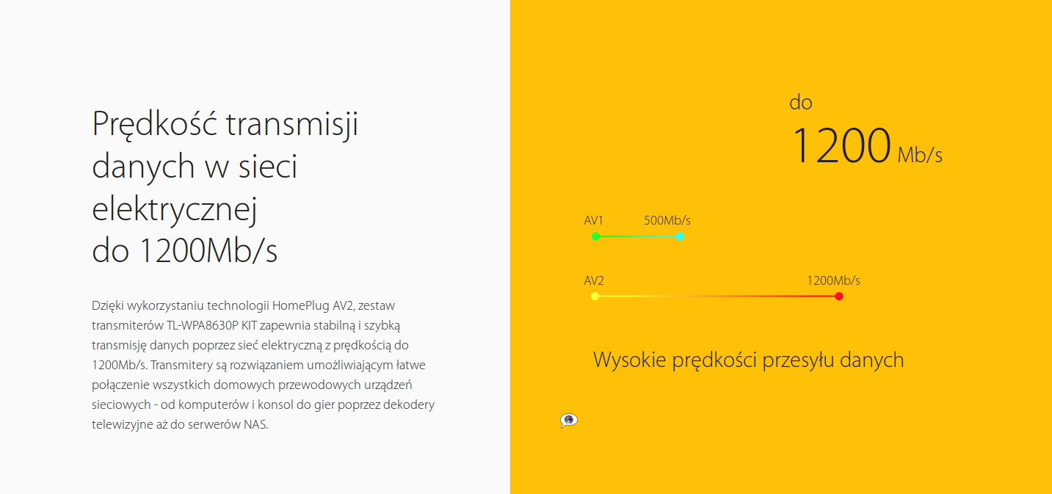
Zestaw gigabitowych transmiterów sieciowych z punktem dostępowym i gniazdkiem elektrycznym, AV1200
TL-WPA8630P KIT

Slide 15
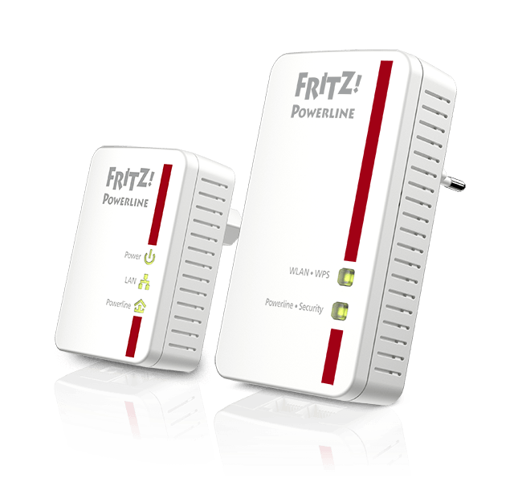
FRITZ!Powerline 540E Set
Powerline o prędkości do 500 Mbit/s
Punkt dostępowy WLAN wg IEEE 802.11b (11 Mbit/s), g (54 Mbit/s), n (300 Mbit/s) w zakresie częstotliwości 2,4 GHz
2 x Fast Ethernet (10/100 Base-T, gniazdo RJ45)
Łatwa konfiguracja w standardzie WPS (Wi-Fi Protected Setup)
Cena ok 369,00 zł

Slide 16
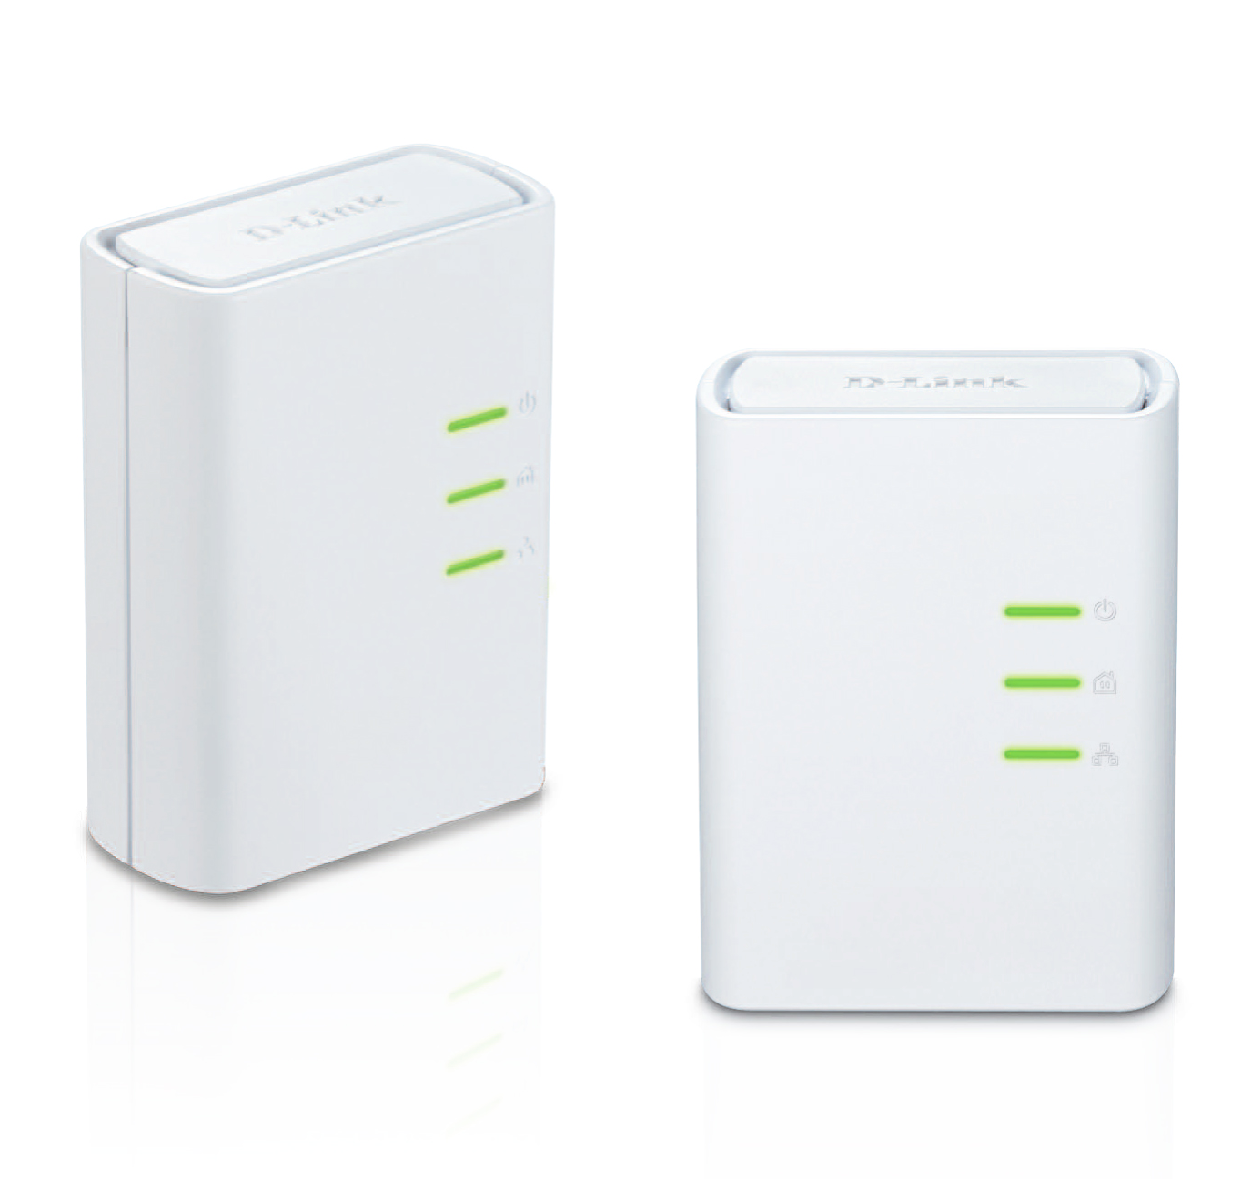
Zestaw startowy PowerLine AV 200
DHP‑309AV
PowerLine: maksymalna szybkość przesyłu — 200 Mb/s
Ethernet: 10/100 Mb/s (automatyczna negocjacja)
Zgodność ze standardem HomePlug AV
Niska cena - ok. 80 zł

Slide 17
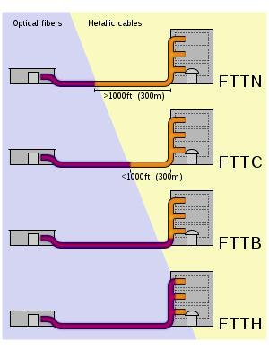
Urządzenia FTTH i FTTB

Slide 18
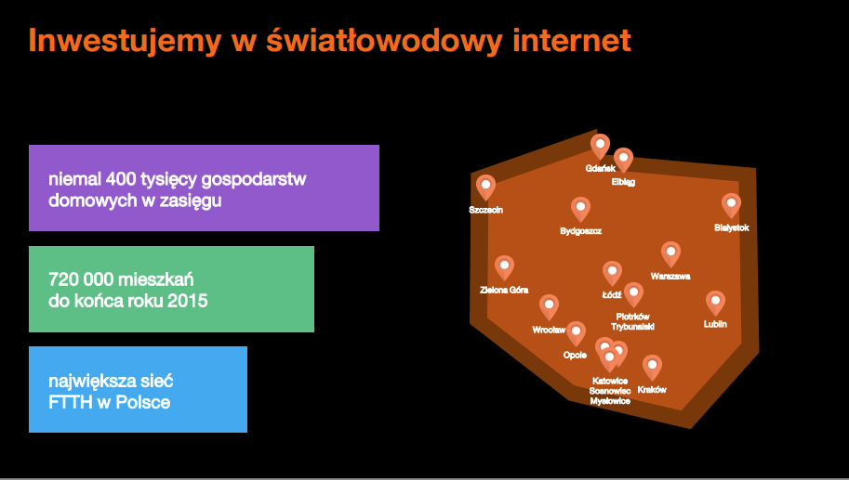
Urządzenia FTTH i FTTB

Slide 19
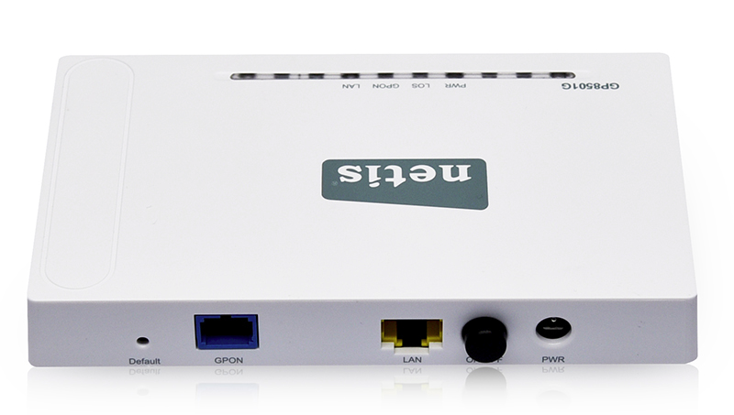
Netis GP8501G
Liczba portów LAN 10/100: Brak
Liczba portów LAN 10/100/1000: 1x RJ-45
Liczba portów USB: Brak
Obsługa sieci bezprzewodowej: Nie
Maksymalny dystans światłowodu 20 Km
Niska cena - 52,99 zł

Slide 20
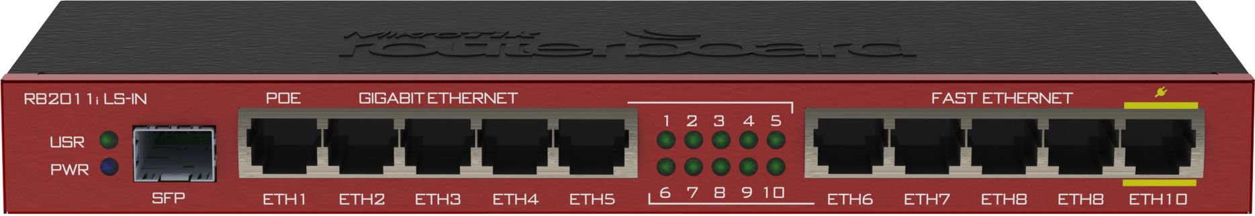
MikroTik MT RB2011iLS-IN
1x Gigabit SFP,
5x porty Gigabit Ethernet,
5x porty Fast Ethernet
Liczba portów USB: Brak
Obsługa sieci bezprzewodowej: Nie
Obsługa VPN: Tak
Procesor 600MHz; pamięć 64MB RAM

Slide 21
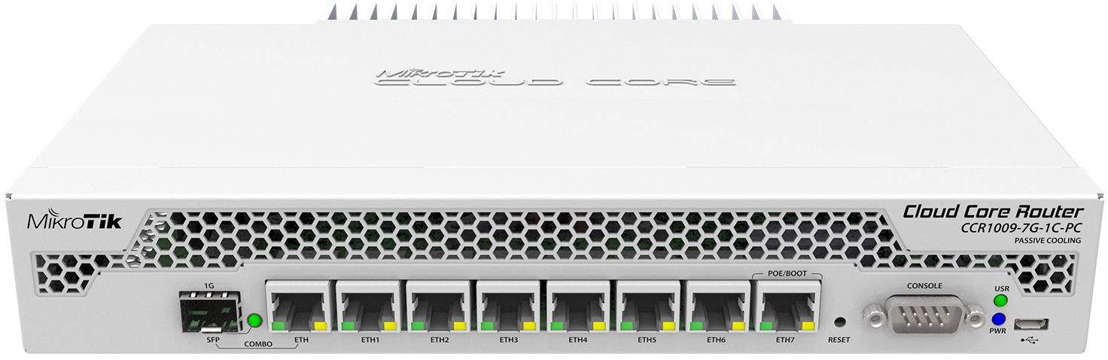
MikroTik Cloud Core Router
(1009-7G-1C-PC)
Liczba portów LAN 10/100/1000: 7 x RJ-45
Liczba portów USB: 1
Obsługa sieci bezprzewodowej: Nie
Obsługa xDSL
Power over Ethernet
100Mbps SFP
Procesor - 1 GHz; pamięć 1 Gb

Slide 22
Technologie sieci dostępowych
Sieci bezprzewodowe
WIFI i WiMAX
Systemy satelitarne
Sieci telefonii ruchomej
Bluetooth

Slide 23

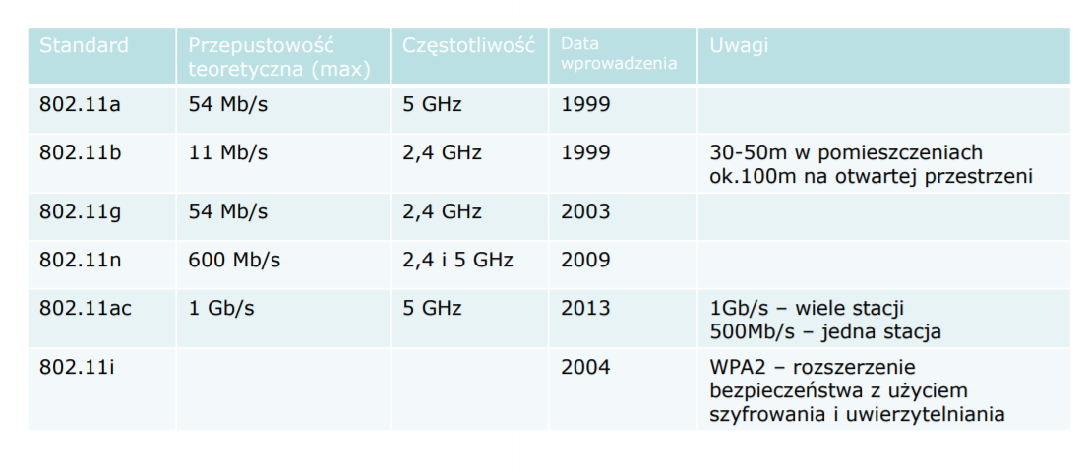
Notes:
NIE KASOWAĆ MOŻE SIE PRZYDAĆ!!!!!!!!!!!!!! okej
http://home.agh.edu.pl/~opal/sieci/wyklady/9-wifi.pdf
http://www.komputerswiat.pl/jak-to-dziala/2015/06/standardy-wifi.aspx
http://www.komputerswiat.pl/jak-to-dziala/2015/06/standardy-wifi,2.aspx
https://www.pcformat.pl/Test-wydajnych-routerow---w-nowym-standardzie,a,3422
https://www.komputronik.pl/informacje/jaki-router-wifi-10-porad/

Slide 24
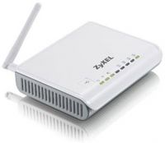
Router Wi-Fi
ZyXEL NBG-417N
Standard bezprzewodowy: 802.11b/g/n
Maksymalny transfer: do 150 Mb/s
Liczba anten: 1
Filtrowanie adresów IP: nie
NAT: tak
Porty:4 x LAN, 1 x WAN
Kontrola dostępu ACL: nie
Firewall: tak
Cena ok:115 zł
Notes:
Mb/s megabity

Slide 25
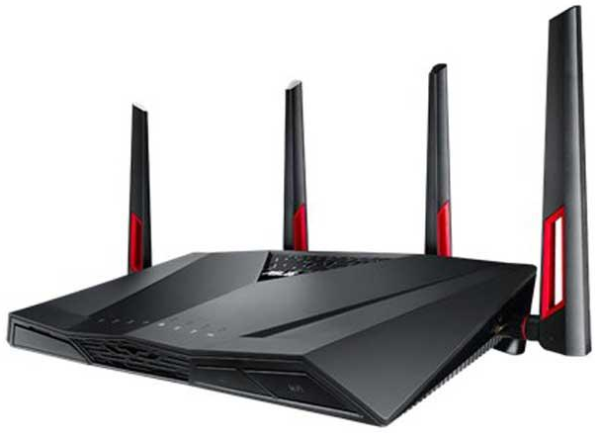
Router Wi-Fi
ASUS RT-AC88U
Standard bezprzewodowy: 802.11ac
Maksymalna prędkość transmisji bezprzewodowej: 3167 Mbps
Liczba anten: 4
Liczba portów USB: 2
Liczba portów LAN: 8
Liczba portów WAN: 1
Cena: 1500 zł

Slide 26
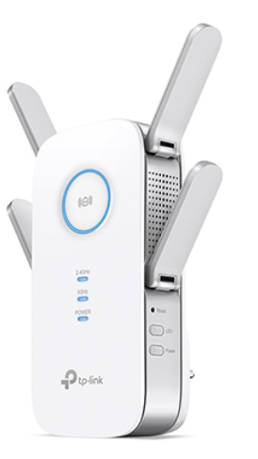
Wzmacniacz sieci bezprzewodowej AC1900
Tp-Link RE500
Cztery anteny zewnętrzne rozszerzają zasięg sieci, pokrywając obszar do 1300 m kw.
600Mb/s w paśmie 2,4GHz + 1300Mb/s w paśmie 5GHz pozwalają uzyskać połączenia do 1900Mb/s
MU-MIMO 3x3 – Możliwość przesyłania danych do wielu urządzeń jednocześnie sprawia, że wydajność wzrasta trzykrotnie
Technologia transmisji kierunkowej – Urządzenie wysyła sygnał Wi-fi do określonych urządzeń, zapewniając stabilne połączenia
Tryb punktu dostępowego – Umożliwia utworzenie bezprzewodowego punktu dostępowego, dając sieci przewodowej dostęp do funkcji Wi-fi
Aplikacja TP-LINK Tether – Łatwe zarządzanie siecią na urządzeniu mobilnym z systemem iOS lub Android
Notes:
wzmacniacz pozwalaz rozszerzyc zasieg naszej sieci wi-fi podłaczamy go do gniazka

Slide 27
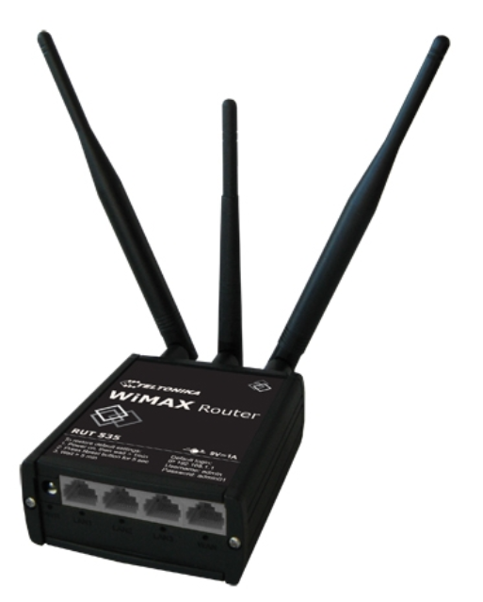
Router wewnętrzny WiMax
Teltonika RUT535
Standardy sieciowe:
  WiMax
    IEEE 802.16e-2005
    WiMax Wave 2
  WiFi:
    IEEE 802.11b
    IEEE 802.11g
    IEEE 802.11n
Częstotliwość: 3.3-3, 8 GHz
Prędkość transmisji danych: 150 Mbps
Dodatkowe informacje:
-funkcja Auto MDI-MDIX(automatyczne rozpoznawanie, czy podłączony kabel jest skrosowany czy prosty)
Cena ok: 540 zł
Notes:
NIE KASOWAC!!!
Router jest zgodny z IEEE802.16e WiMAX Wave -2005 2. 10/100 Base-T i zintegrowany z serwerem DHCP, co pozwala na łatwe podłączenie do dowolnego urządzenia za pomocą kabla Ethernet.
trudno było te urzadzebia odszukacx dlatego nze nie sa ne swiadczone przez operatorów . jets to dosc drogie urzadzenie . odsługije tez siec wifi

Slide 28
Sieci satelitarne

Slide 29
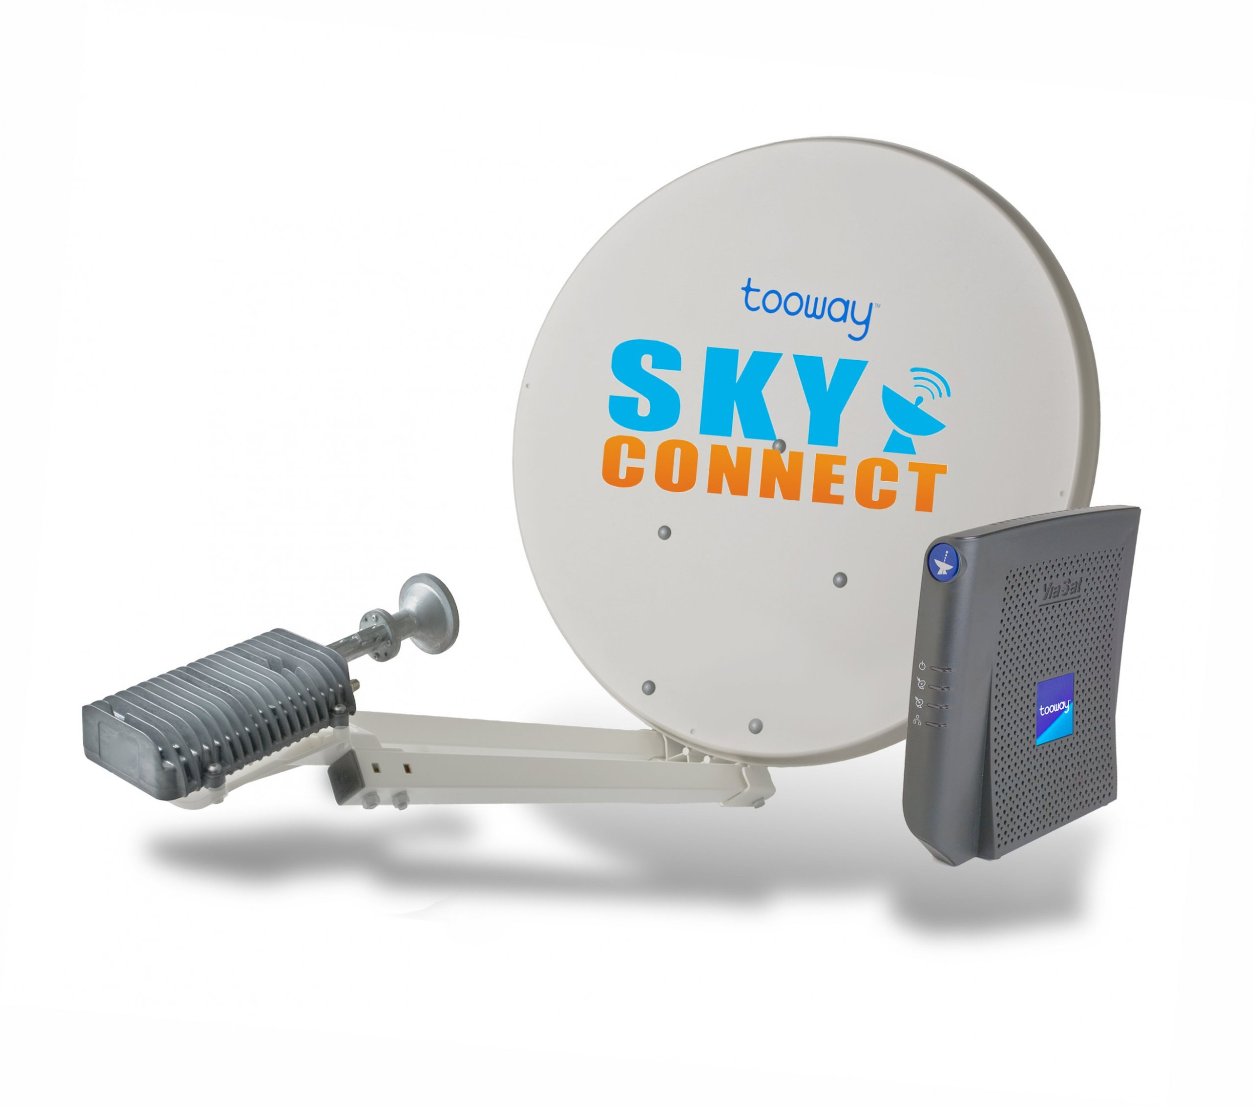
ViaSat Surfbeam 2 Satellite
RM4100
Brak ograniczeń dot. zasięgu
Prędkość pobierania do 50 Mb/s
Prędkość wysyłania do 6 Mb/s
Skład zestawu:
  antena 80 cm
  konwerter Tria lub nowszy E-tria
  modem satelitarny

Slide 30
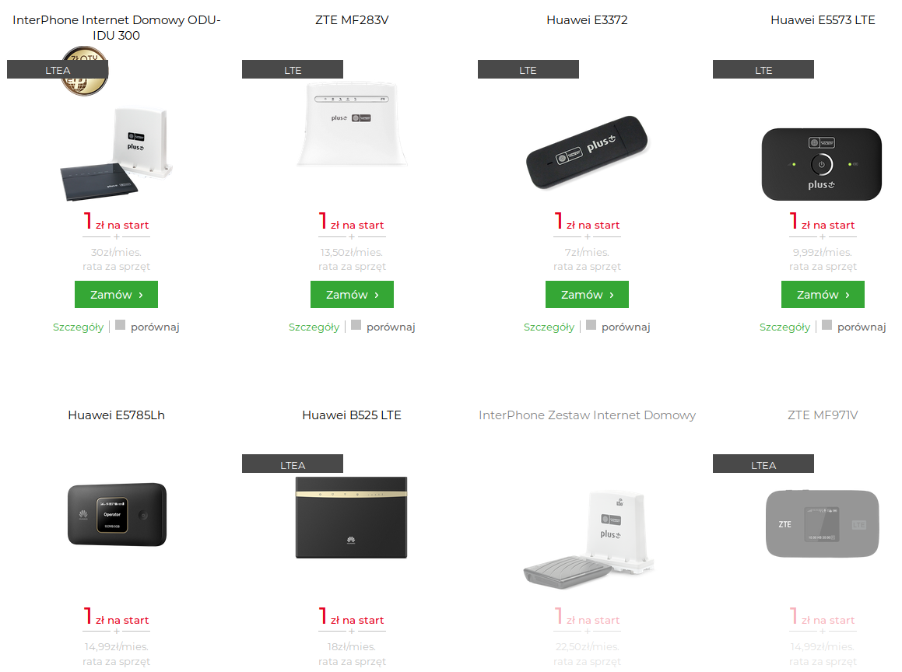
Sieci komórkowe
Notes:
Przydatne informacje o DSL http://ping-test.pl/co_to_jest_dsl
https://allegro.pl/artykul/router-adsl-czy-dsl-xGgEWW623uY

Slide 31
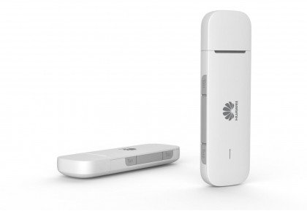
Huawei E3372
Prędkość 150 Mb/s
Sieci LTE/HSPA+/UMTS/EDGE/GPRS/GSM
Prędkość: 150 Mbps / 50 Mbps
Złącze USB, SIM, TS-5 x 2
WiFi: brak

Slide 32
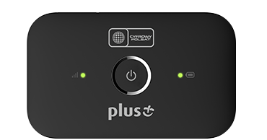
Huawei E3372
Bateria: 1500 mAh
Złącza: microUSB, miniSIM, 2xTS9 (anten zewnętrznych)
Prędkość: 150 Mbps / 50 Mbps
Wi-Fi: 802.11a/b/g/n
Do 10 jednocześnie obsługiwanych urządzeń

Slide 33
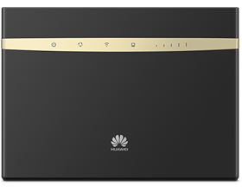
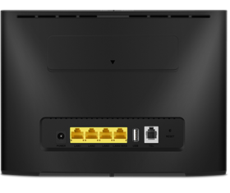
Huawei B525 LTE
Złącza: 4xRJ45, 1xRJ11, USB 2.0, 2xSMA
Prędkość: 300 Mbps (DL) / 50 Mbps (UL)
Wi-Fi: 802.11 a/b/g/n/ac; Dual Band
Obsługa do 64 użytkowników
2 złącza anteny zewnętrznej

Slide 34
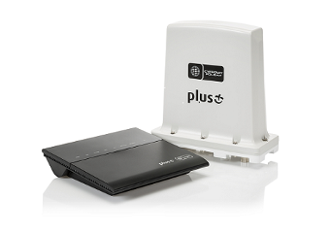
Zestaw InterPhone ODU-IDU 300
Porty: 4x Gigabit Ethernet
Złącza: 4 x 100Base-T (Fast Ethernet)
2 x złącze typ F (IEC 169-24)
Wi-Fi: 802.11 b/g/n/ac; 2,4 GHz/5 GHz
Prędkość: do 300 Mbps
Instalacja na zewnątrz budynku
Modem jest zasilany z routera IDU poprzez kabel koncentryczny
Przycisk WPS
Rozbudowane WebGui do zarządzania routerem
Obsługa: zabezpieczeń WPA/WPA2, usługi DDNS, przekierowania portów, filtrowania MAC/IP/portów, blokowania URL, DMZ

Slide 35

Bluetooth to technologia bezprzewodowego przesyłu danych za pomocą fal radiowych, umożliwiająca łatwą komunikację między różnymi sprzętami. Powstała po to, aby uprościć wymianę danych i umożliwić prowadzenie jej bez ciągłego nadzoru użytkownika. W praktyce Bluetooth umożliwił m.in. wkroczenie na kolejny etap ewolucji pilotów do telewizorów. W ich przypadku przez długie lata trzeba było celować w ekran, a przesłonięcie nadajnika dłonią uniemożliwiało zmianę kanału. Aby usprawnić komunikację między sprzętami, trzeba było nowego, prostego rozwiązania — innego niż wi-fi, które jest kosztowniejsze i wymaga zastosowania routera.
Notes:
Można powiedziec o standardach oraz aplikacjach na telefon która za pomoca bluetooth maja przełaczac programy w telewizorze.
standard bloothoht pozwala nam na tworzenie pikosieci . mozemy podłaczyc telefony zegarki telefony cziy komputery

Slide 36

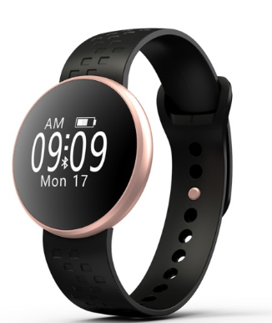
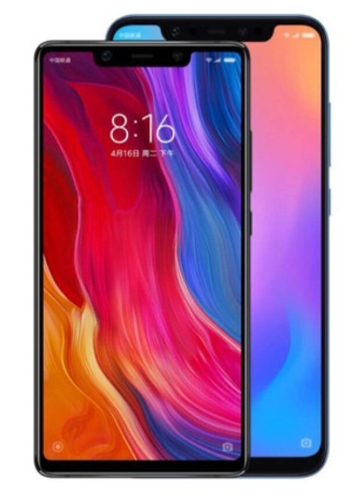
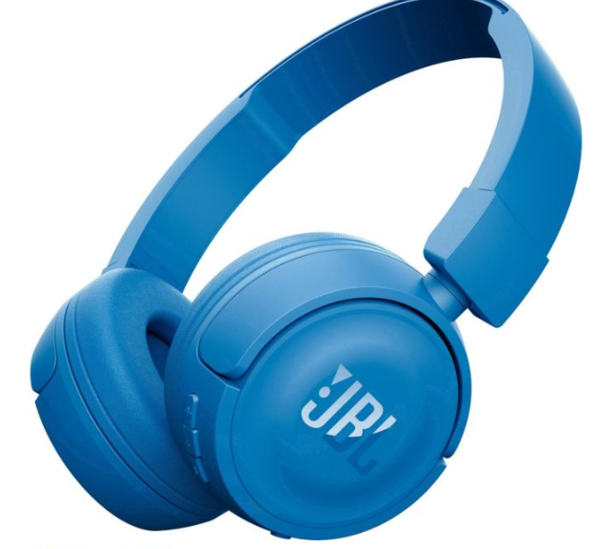

Slide 37
TELEWIZJA

Slide 38
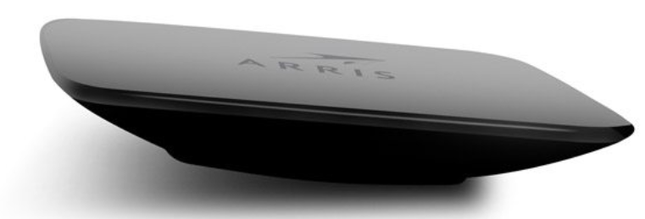
Dekoder telewizji kablowej
Arris 1113 HD
Telewizja oparta na standardzie IPTV
Porty: Ethernet, USB, HDMI, CVBS i slot karty SD
Jakość obrazu HD:Tak
Nagrywanie czasowe/cykliczne:Nie
Nagrywarka PVR USB:Nie
Zatrzymywanie telewizji na żywo (Time Shifting):Nie
Pamięć:512 MB pamięci DDR3, 128 MB pamięci Flash
Wykorzystywany przez Jambox
Notes:
NIE KASOWAĆ!!!!!!!!!!!!!!!!!!!!!!!!!!!!!!!!!!!!!!!!!!!!
Tu zajrzec
https://www.morele.net/wiadomosc/jak-wybrac-tuner-tv-jaki-dekoder-dvb-t-jaki-najlepszy/565/
https://www.jambox.pl/dekodery
http://lisek.pl/?page_id=2641
JAMBOX Kablówka 3 Generacji polska kablowa platforma telewizyjna,
Nagrywarka PVR USB:
Funkcja jest dostępna po podłączeniu własnego dysku USB.
Nagrywanie wybranych programów telewizyjnych jest niezależne od aktualnie oglądanego programu. Możesz oglądać program na jednym kanale i w tym samym czasie nagrać program nadawany na innym.

Slide 39
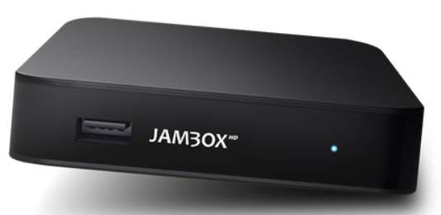
Dekoder telewizji kablowej
MAG 255 HD
Jakość obrazu HD:Tak
Nagrywanie czasowe/cykliczne: Tak
Nagrywarka PVR USB:Tak
Porty: HDMI 1.4, 9-pin Mini-DIN, Ethernet, USB 2.0
Zatrzymywanie telewizji na żywo (Time Shifting):Tak
Pamięć RAM: 512 MB, pamięć FLASH: 256 MB
Wykorzystywany przez Jambox
Notes:
CO nowego w porównaniu z poprzednim ruterem:
Nagrywanie czasowe/cykliczne: Tak
Nagrywarka PVR USB:Tak
wiecej pamieci FLASH

Slide 40
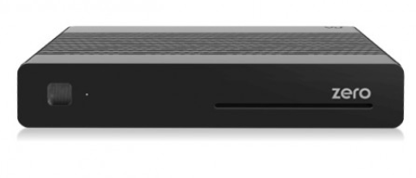
Dekoder telewizji satelitarnej
Vu+ Zero Black
Procesor: firmy Broadcom 7362 o częstotliwości 751MHz
Złącze Ethernet: Tak
Gniazdo: USB x 2
Pamięć: 512 MB pamięci RAM, 256 MB Flash
Wymiary: 160 x 145 x 30 mm
Cena ok: 400zł
Notes:
NIE KASOWAĆ !!!!!!!!!!!!!!!!!
https://dvbsklep.pl/tuner-satelitarny-dvb-s2
Dekoder do telwizji satelitaornej
-dobry procesor
2 USB
ma złacze ethernetowa czyli mozemy do niego połaczyc internet

Slide 41
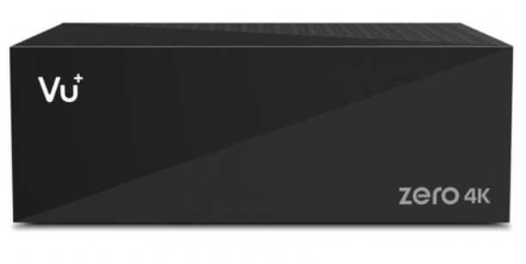
Dekoder telewizji satelitarnej
Vu+ Zero 4K
Rozdzielczość:UltraHD 4K (2160p)
Pamięć: 4 GB pamięci flash i 2 GB pamięci RAM
Procesor: Dual Core ARM Broadcom 1,5 GHz
Złącze: Ethernet
Gniazdo: USB 2.0
Wymiary: 140 x 50 x 108 mm
Dodatki: nieograniczona ilość kanałów i list ulubionych,Możliwość podłączenia zewnętrznego czujnika podczerwieni
Cena ok: 650zł

Slide 42
TELEFON

Slide 43
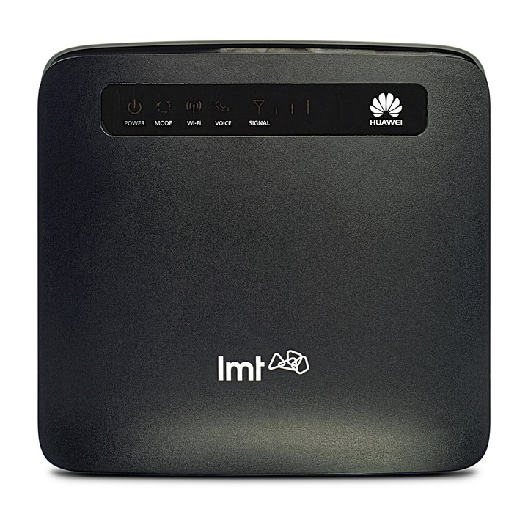
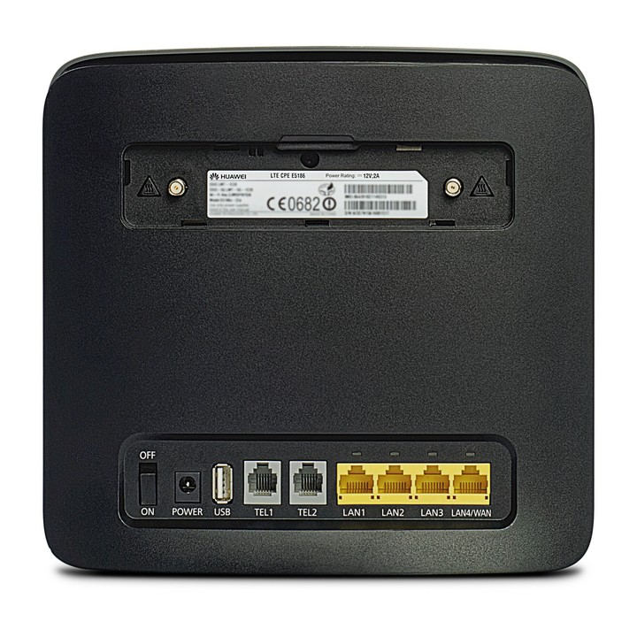
Router Huawei E5186 LTE
Prędkość: 300 Mbps / 50 Mbps
Ethernet: 4x 10/100/1000Mbps (w tym 1x WAN)
Antena wewnętrzna WLAN
Gniazdo anteny zewnętrznej: 2x SMA
Gniazdo telefonu: 2x RJ11 (CS voice/VoIP)
Częstotliwości pracy:
  LTE FDD 800/900/1800/2100/2600 MHz TDD 2600 MHz
  Dual-band HSPA+ - 900/2100 MHz
  Quad-band EDGE/GPRS - 850/900/1800/1900 MHz

Slide 44
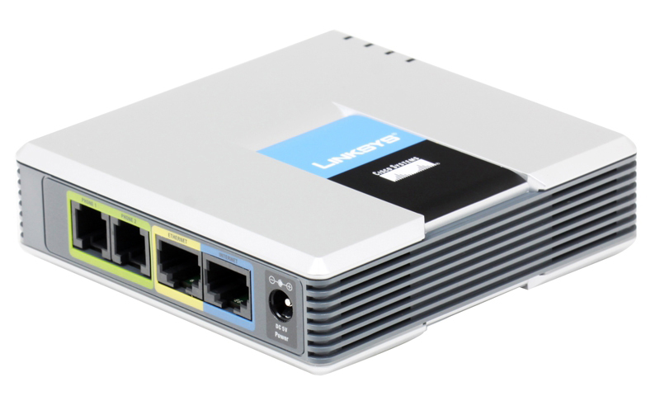
Bramka VoIP
Linksys SPA2102
2 porty głosowe FXS (RJ-11)
Obsługa do 2 kont-operatorów VOIP
( SIP)
2 x Ethernet (LAN / WAN)
Funkcja routera
Łatwa instalacja
Możliwość podłączenia “tradycyjnego” telefonu stacjonarnego
Niska cena (ok 40-50 zł)

Slide 45
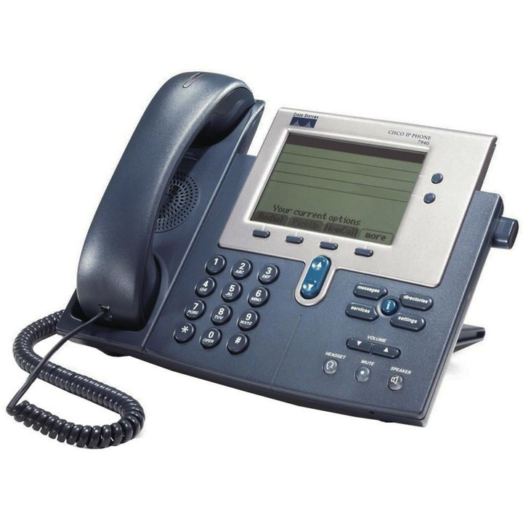
Telefon IP
Cisco CP-7940G
Wyświetlanie informacji: data, godzina
Redukcja szumów (CNG)
Detekcja dźwięku (VAD)
Oprogramowanie: Cisco CallManager
Aktualizacja firmware
Regulacja głośności
24 dzwonki
Przyciski funkcyjne
Przypisywanie adresów IP: DHCP, statyczny

Slide 46
Dziękujemy za uwagę!

